Slide 1

Uvod u testiranje hipoteza i testovi razlika između aritmetičkih sredina
Inferencijalna statistika
Akademska godina 2015./2016.
doc. dr.sc. Ivan Balabanić

Slide 2

Sadržaj
Testiranje hipoteza
Pogreške alfa i beta
Testiranje razlika između aritmetičkih sredina
T-test
Zadaci za vježbu
Inferencijalna statistika

Slide 3
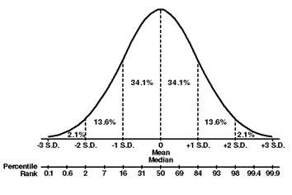
Testiranje hipoteza
Nul-hipoteza – početna pretpostavka koju izlažemo testu i koju pokušavamo opovrgnuti.
Postavljenu hipotezu najčešće testiramo uz rizik od 5% ili 1% (p<0,05 ili p<0,01). Niža razina rizika uzima se u ovisnosti o predmetu istraživanja – npr. smrtonosna doza neke supstance u jelu.
Vrijednost provedenog testa uspoređujemo s graničnim vrijednostima za određenu razinu pouzdanosti.
Ako je vrijednost manja od granične => ostajemo pri nul-hipotezi
Ako je veća ili jednaka => prihvaćamo alternativnu hipotezu
Inferencijalna statistika

Slide 4
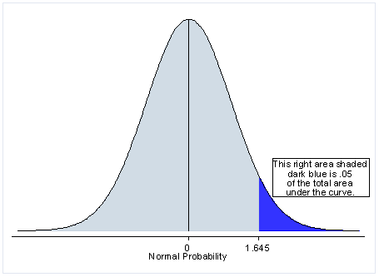
Testiranje hipoteza
Nikada ne možemo biti 100 % sigurni jesmo li opravdano prihvatili ili odbacili nul-hipotezu! => možemo jedino znati vjerojatnost pogreške pri zaključivanju
Hipoteze također mogu biti usmjerenje ili neusmjerene.
Usmjerene hipoteze usmjeravaju varijable u istom smjeru.
Primjer:
Nul-hipoteza: Nema razlike u visini između Dalmatinaca i Zagoraca.
Alternativna hipoteza: Postoji razlika u visini između Dalmatinaca i Zagoraca.
Usmjerena hipoteza: Dalmatinici su viši nego Zagorci.
Usmjerene hipoteze
se testiraju na 1 strani distribucije.
Oprez: postoji veća mogućnost
prihvaćanja hipoteze!
Inferencijalna statistika

Slide 5
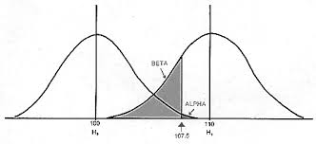
Pogreške tipa alfa i beta
Odluka | Stanje u populaciji
 | Nema razlike između dvije aritmetičke sredine | Postoji razlika između dvije aritmetičke sredine
Odbacujemo nul-hipotezu | Pogreška tipa 1 (alfa) | Nema pogreške
Prihvaćamo nul-hipotezu | Nema pogreške | Pogreška tipa 2 (beta)
Inferencijalna statistika

Slide 6
Testiranje razlika među aritmetičkim sredinama
Kako gototovo nikada ne mjerimo vrijednosti populacije nego uzorka tako se i aritmetička sredina koju smo dobili prilikom mjerenja u većoj ili manjoj mjeri razlikuje od prave aritmetičke sredine populacije.
Svaka aritmetička sredina vezana je uz određenu pogrešku koju nazvima standardnom pogreškom aritmetičke sredine (prošlo predavanje)
Ona je veća što je uzorak manji i što je varijabilitet pojave izaženiji.
Inferencijalna statistika

Slide 7
Testiranje razlika među aritmetičkim sredinama
Ista logika vrijedi i za razliku između dvije aritmetičke sredine!
Kako je dobivena razlika između aritmetičkih sredina dobivena na uzorcima ona nije prava razlika među populacijama nego i ona ima svoju pogrešku koja se naziva standardna pogreška razlike između dvije aritmetičke sredine.
Da bi neka razlika (na velikim uzorcima) bili statistički značajna (uz rizik od 5 %) ona mora biti barem 1,96 puta veća od vlastite pogreške.
Distribucija aritmetičkih sredina uzoraka oko “prave” aritmetičke sredine jest normalna distribucija (centralni granični teorem), a standardnu devijaciju takve distribucije zovemo standardnom pogreškom aritmetičke sredine.
Inferencijalna statistika

Slide 8
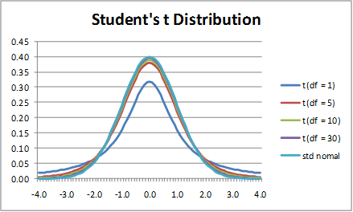
Testiranje razlika među aritmetičkim sredinama
T-distribucija => distribucija t-izraza koja se dobiva kada se računski određuje standardna pogreška aritmetičke sredine, odnosno standardna pogreška razlike između aritmetičkih sredina a pri tome se u računu koristi standardna devijacija uzorka.
Kada bi u računu mogli koristiti standardnu devijaciju populacije (varijancu) izračunate t-vrijednosti tvorile bi normalnu raspodjelu kao što je tvore i stvarne razlike među aritmetičkim sredinama uzorka.
Za testiranje razlika između aritmetičkih sredina koristimo najčešće t-test.
Inferencijalna statistika

Slide 9
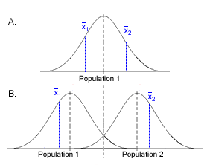
T-test
Uvjeti za t-test:
Uzorci moraju biti slučajni iz normalnih populacija
Varijance obiju populacija moraju biti podjednake
Ova dva pravila gube na važnosti ako su:
Oba uzorka jednaka po veličini (ili barem vrlo slična)
Ako matične populacije imaju jednaku ili barem vrlo sličnu formu (npr. na jednaki su način asimetrične)
Ako neki od uvjeta nije zadovoljen koristimo neparametrijsku statistku => test sume
rangova
=> makar je t-test vrlo robustan test i na velikim uzorcima jednake veličine može se koristiti neovisno o tome što su varijance različite (F test)
Inferencijalna statistika

Slide 10
T-test - koraci
Izračunamo razliku između aritmetičkih sredina
Izračunamo standaradnu pogrešku razlike između aritmetičkih sredina
Izračunamo t-vrijednost
Inferencijalna statistika

Slide 11
T-test
Ako je razlika (kod velikih uzoraka) 1,96 puta veća od svoje pogreške promatramo ju značajnom „na razini značajnosti od 5%”. => t vrijednost treba iznositi 1,96 (5 % rizika)
Ako želimo 1 % rizika t vrijednost mora biti najmanje 2,58
Obratiti pažnju na male / velike uzorke, zavisne i nezavine! (formula je drugačija za računanje te vrijednosti kod zavisnih uzorka jer u obzir uzima i povezanost, tj. koeficijent korelacije).
T-test – računamo 2 aritmetičke sredine / više od 2 analiza varijance .... (zasebni kolegij)
Inferencijalna statistika

Slide 12
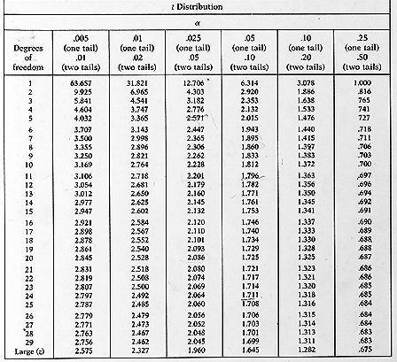
Vrijednost t-distribucije
Inferencijalna statistika

Slide 13

Zadaci za vježbu
Tijekom 2015. godine u srednjim školama je proveden test općeg znanja na uzorku od 1890 učenika. Dobivena je aritmetička sredina 117 uz standardnu devijaciju 14. Je li dobiveni rezultata u skladu s populacijskom vrijednošću 105?
2) Na 100 ljudi izmjerena je sedimentacija u prvom satu. Dobivin je prosjek od 10 mm i standardna devijacija od 2 mm. Razlikuje li se ovaj prosjek statistički značajno (5% rizika) od vrijednost 12 mm? (pomoć: izračunati interval pouzdanosti koristeći t vrijednost – tablicu t distribucija)
3) Studenti su slučajno grupirani u dvije skupine u svrhu testiranja zubne paste. Jedna je skupina bila kontrolna a druga eksperimentalna. Prva je koristila pasu x a druga pastu y. Nakon godinu dana utvrđen je broj karijesa u prvoj i drugoj skupini. U ekperimentalnoj skupini bilo je 145 ispitanika, prosječni broj karijesa je bio 2,1 uz standardnu devijaciju 1,8. U kontrolnoj skupini imali smo 157 ispitanika, prosječan broj karijesa bio je 2,8 uz standardnu devijaciju 1,9. Postoji li razlika u korištenju zubnih pasta?
Inferencijalna statistika

Slide 14

Hvala na pažnji!

